Slide 1
Sobre o produto!
Site Arte com Fios

Slide 2
Empresa
A empresa Arte com Fios e uma microempresa de peças
artesanais em crochê, a produção e feita pela própria
fundadora em sua residência, usando técnicas tradicionais
e de alta qualidade.
Fundadora: Heliane Garcia

Slide 3
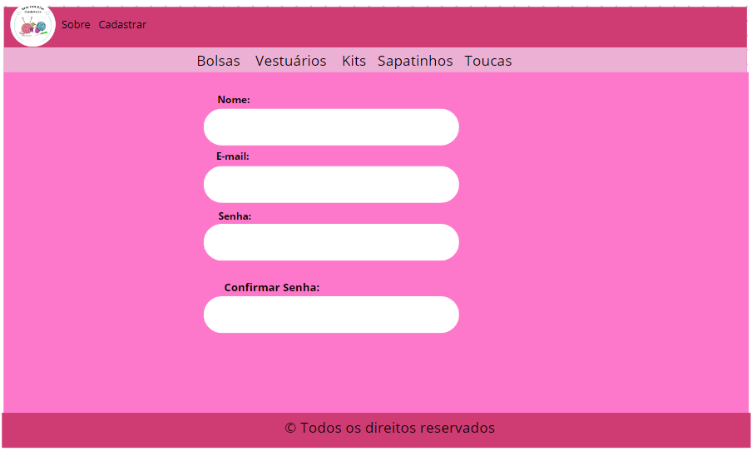
Produto
Um site com pagina de cadastro

Slide 4
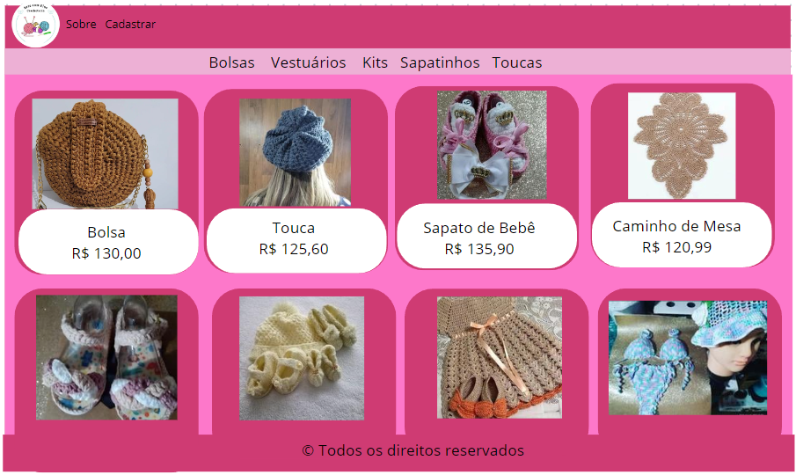
Produto
Um site com uma página de index (padrão)

Slide 5
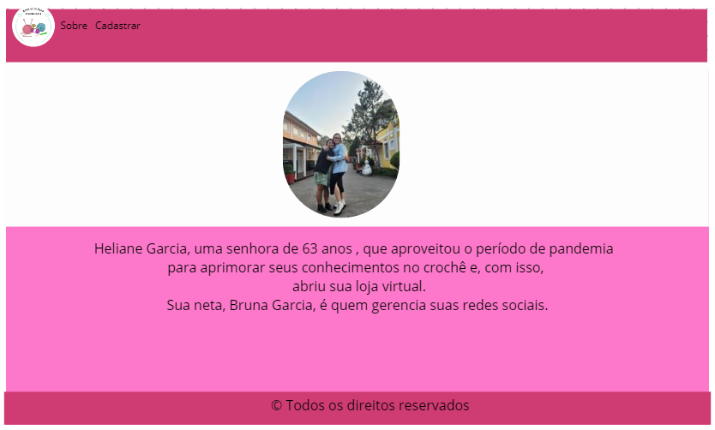
Produto
E uma página de sobre

Slide 6
Link do Git ☺

